Slide 1
El Piloto de Asistencia Técnica en Equidad en Salud y Diseño Comunitario
Charles Brown
Ciudades Equitativas
https://equitablecities.com/

Slide 2
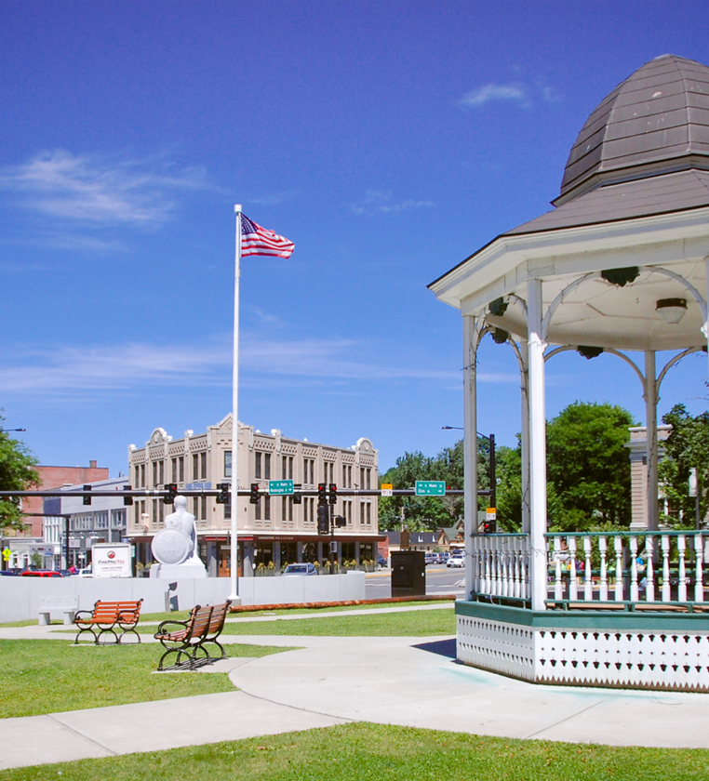
Orígen y Propósito
Abordar las disparidades de salud del COVID-19 entre poblaciones de alto riesgo y desatendidas, incluyendo las minorías raciales y étnicas y comunidades rurales
Apoyar a las comunidades a crear, aprovechar y ampliar infraestructuras de apoyo
Movilizar a colaboradores para avanzar la equidad en salud
Proporcionar apoyo, capacidad adicional y recursos a comunidades de "poblaciones prioritarias" históricamente marginadas y subrepresentadas

Slide 3
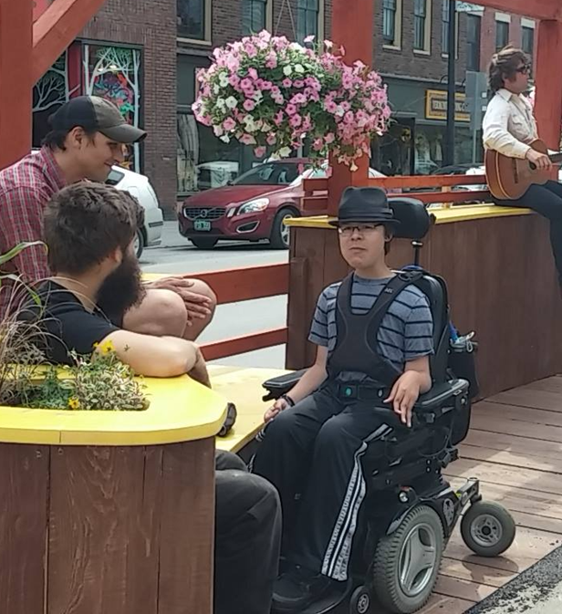
Orígen y Propósito
Ciudades Equitativas se colaboró con los Departamentos de Salud y Vivienda y Desarrollo Comunitario de Vermont para llevar a cabo un piloto de Asistencia Técnica en Equidad en Salud y Diseño Comunitario
Se evaluaron las barreras y necesidades en el entorno construido para centrarse en la equidad en salud en el diseño comunitario y la creación de lugares
Proporcionó a las comunidades y poblaciones históricamente marginadas y desantendidas acceso a servicios para desarrollar la equidad en salud y la creación de espacios en barrios y pueblos impulsados por la comunidad
Creación de recursos y capacitación para todas las comunidades de Vermont

Slide 4
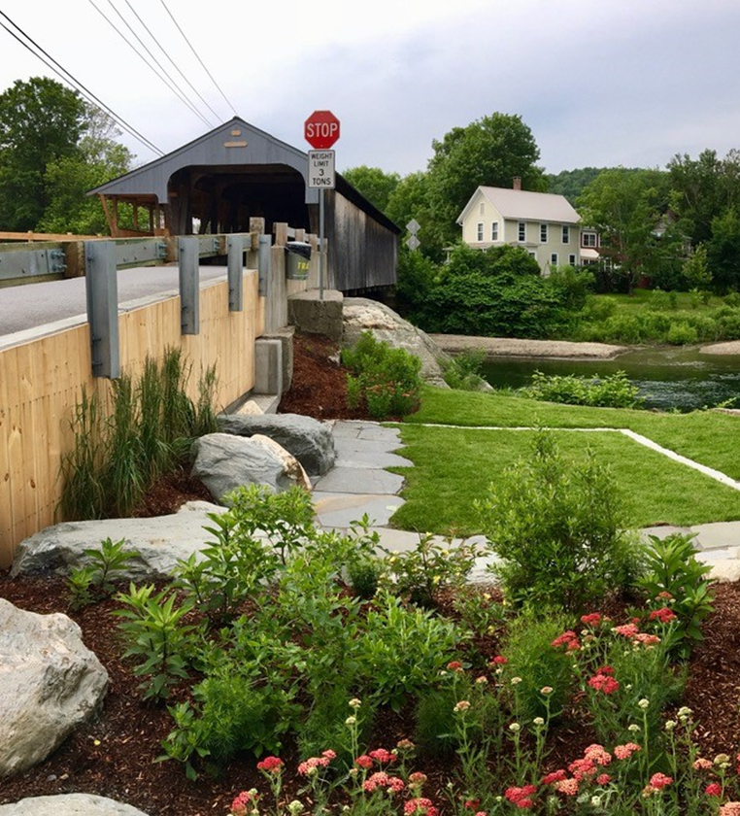
Enfoques
Asistencia técnica
20 a 35 comunidades, ciudades y pueblos de Vermont
Sin financiación directa
Hasta 80 horas de apoyo de expertos nacionales e internacionales en la materia (por ejemplo, diseñadores de comunidades, arquitectos paisajistas, desarrollo económico y de la vivienda, marketing y comunicación, traductores de idiomas).
Embajadores de la equidad en salud
Hasta 35 embajadores
Tarifa de $25/hora (hasta 60 horas)
Desarrollo profesional y apoyo

Slide 5
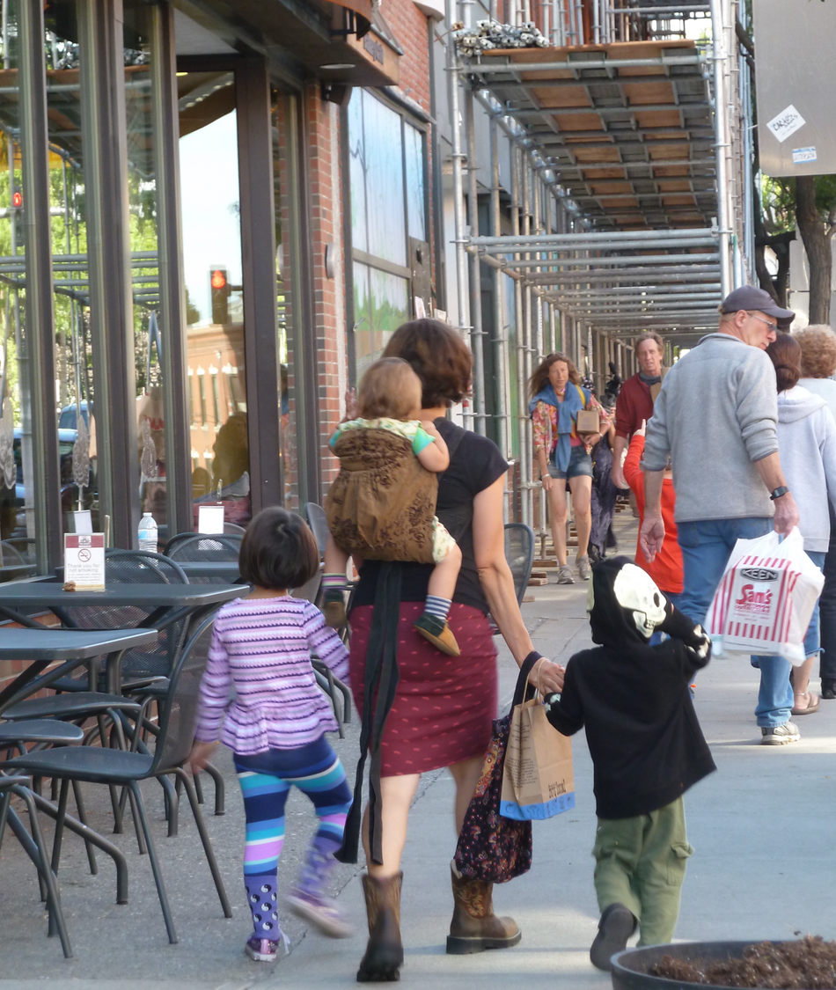
Vistazo al piloto de asistencia técnica
Se recibieron casi 50 solicitudes de asistencia técnica
Brindó asistencia técnica directa a 20 comunidades
Realizó 20 evaluaciones organizativas
Realizó 11 evaluaciones de equidad en salud comunitaria
Evaluaciones
Recibió 28 solicitudes de embajadores.
Brindó capacitación para 12 Embajadores de Equidad en Salud
Realizó 5 sesiones de desarrollo profesional
Conectó a 12 Embajadores con comunidades para brindar apoyo directo

Slide 6
Lo que hemos logrado
Involucrando a los colaboradores
Sitio web
Podcast
Kit de recursos

Slide 7
Comunidades de asistencia técnica
Servicios de salud
Equidad en salud
Transportación
Caminabilidad
Ciclabilidad

Slide 8
Comunidades de asistencia técnica
Acceso a alimentos
Actividades al aire libre
Energía renovable
Conectividad comunitaria

Slide 9
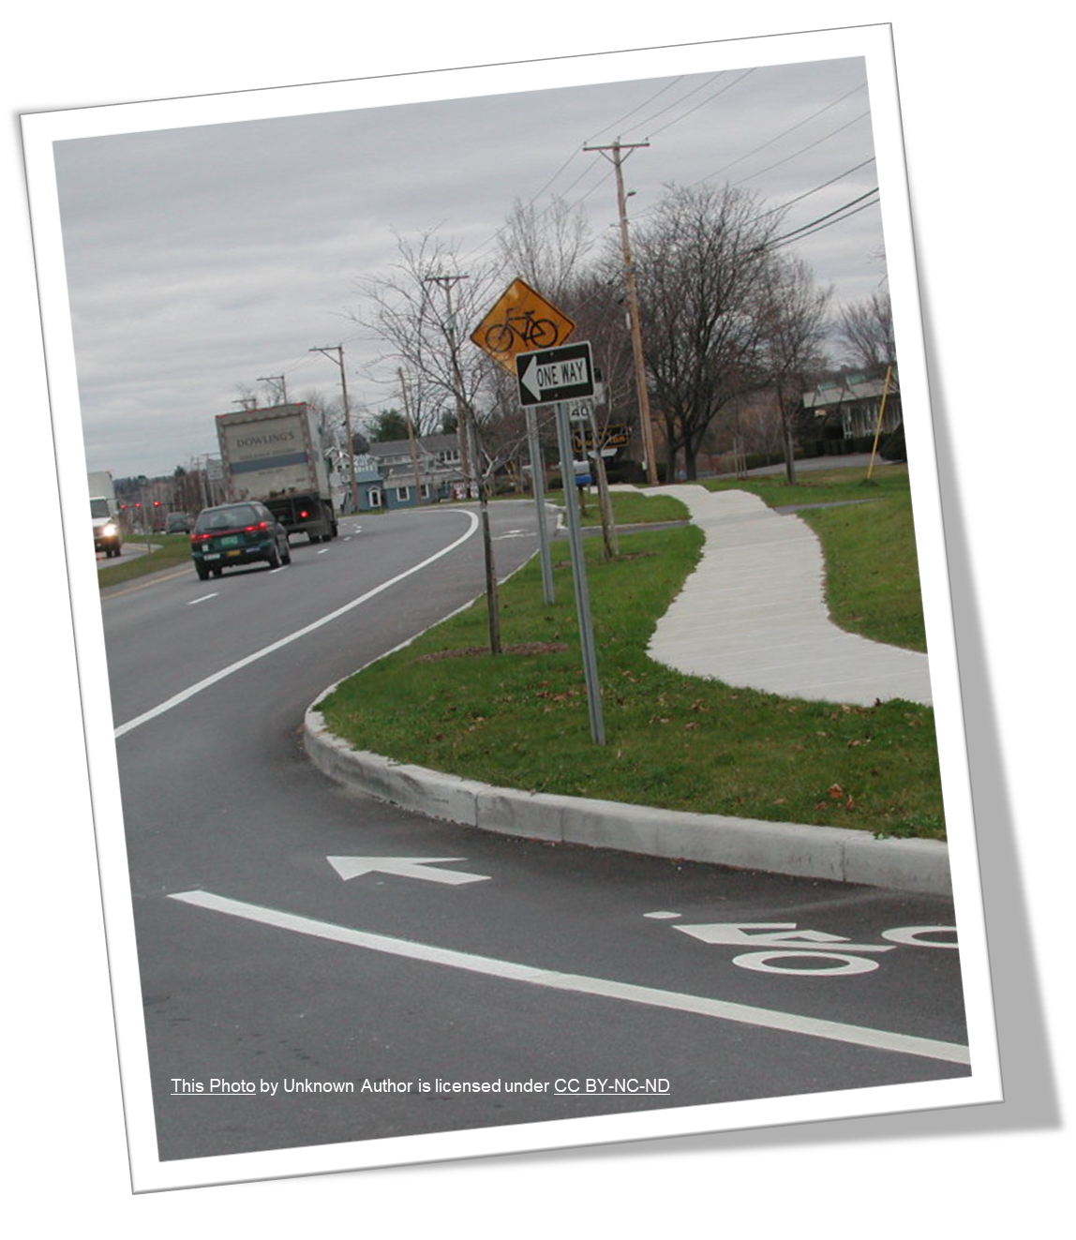
Equidad en Salud en el Entorno Construido
Se refiere al diseño, construcción y mantenimiento de espacios físicos que promueven la salud y el bienestar para todos los miembros de una comunidad.
Reconoce que el diseño del entorno construido puede tener un impacto significativo en la salud de las personas, particularmente para las comunidades marginadas y desatendidas.

Slide 10
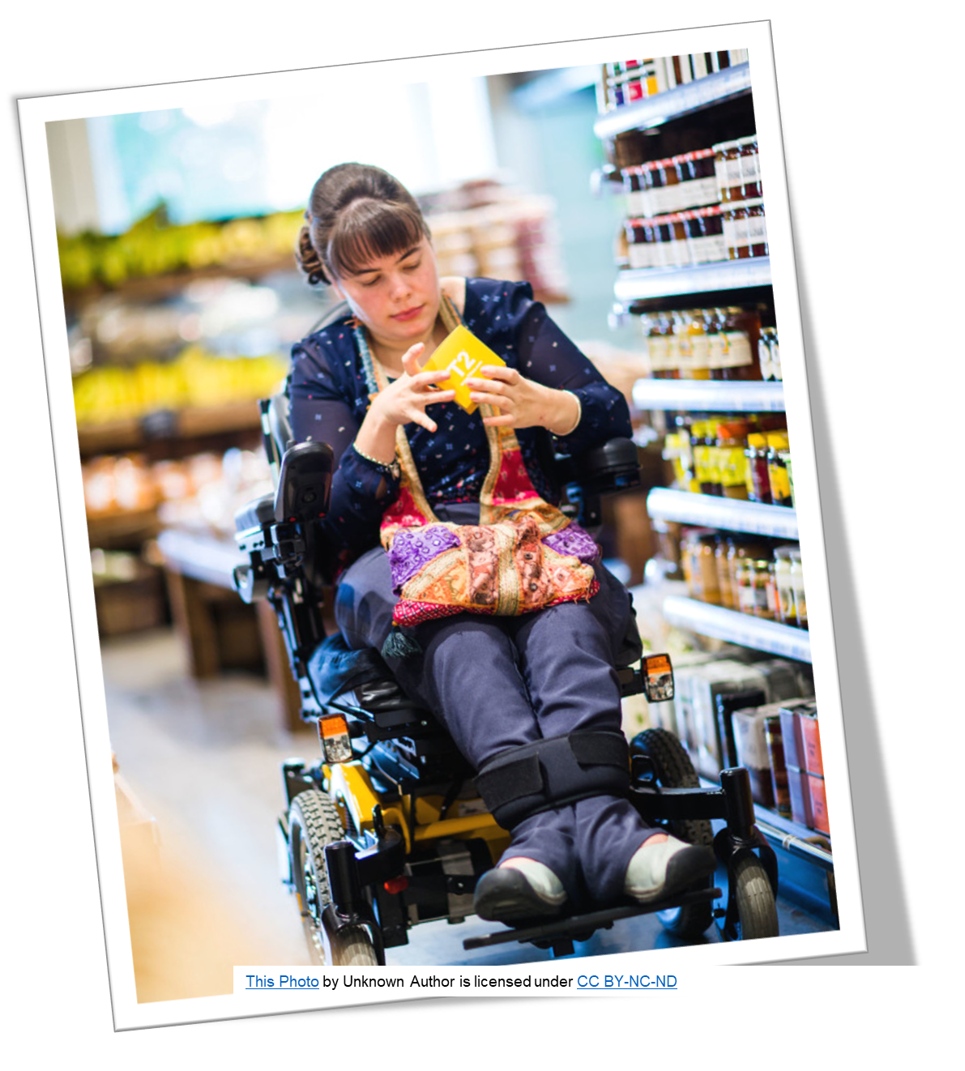
Rediseñando con Justicia: Construyendo Comunidades Equitativas para Todos
Principios de Diseño Universal:
Aplica los principios de diseño universal en espacios públicos y edificios para garantizar la accesibilidad para personas con discapacidades.
Esto va más allá de los requisitos legales mínimos para crear espacios que sean genuinamente utilizables y acogedores para todos.

Slide 11
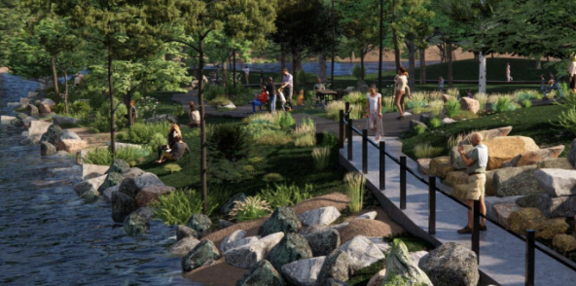
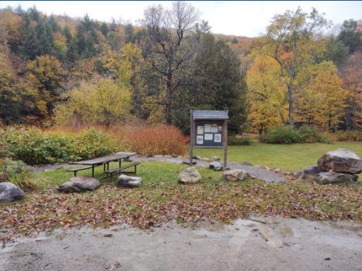
Porter Knight Bristol, VT
Título del proyecto: Aumentando acceso a espacios recreativos en parques municipales
Meta: Incrementar el acceso equitativo a senderos recreativos en cinco parques municipales
Asistencia técnica y Recursos Proporcionados:
Destacado en un podcast
Orientación y guía de señalización
Preparación para reuniones del “Select Board”
Representaciones gráficas del parque

Slide 17
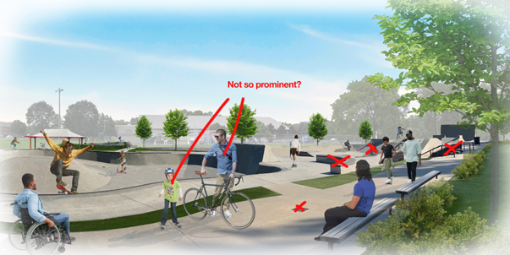
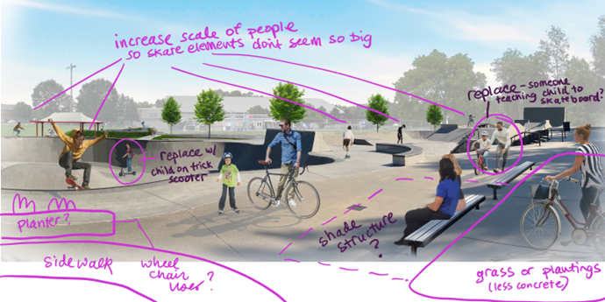
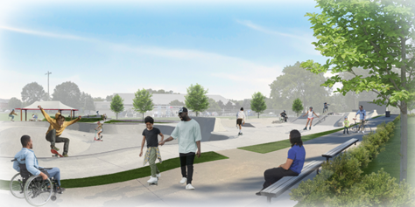
Proyecto de Parque de patinaje de Middlebury Municipio de Middlebury, VT
Título del proyecto: Proyecto de Parque de patinaje de Middlebury
Meta: Crear un parque de patinaje amigable para todas las edades, contemporáneo, accesible y abierto a todos independientemente del nivel de habilidad, incluidas diversas disciplinas sobre ruedas.

Slide 18
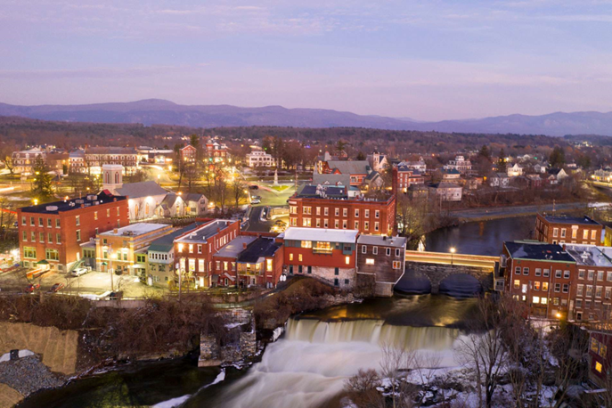
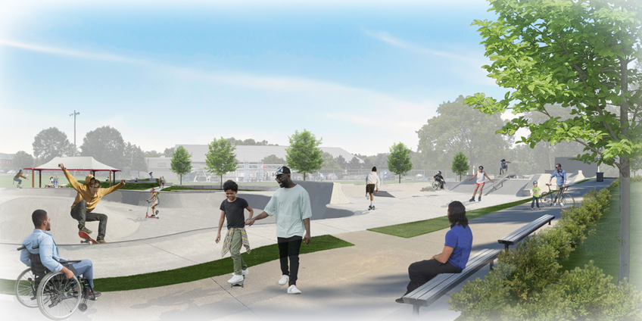
Proyecto de Parque de patinaje de Middlebury
Municipio de Middlebury, VT
Asistencia técnica y recursos proporcionados:
Recolección y análisis de datos
Alcance y involucramiento
Apoyo al diseño del entorno urbano
Recursos de planificación y programación
Recursos de marketing y comunicaciones
Recursos para recaudación de fondos y subvenciones

Slide 20
¡Gracias!
Charles Brown
charlesbrown@equitablecities.com
https://equitablecities.com/

Slide 24
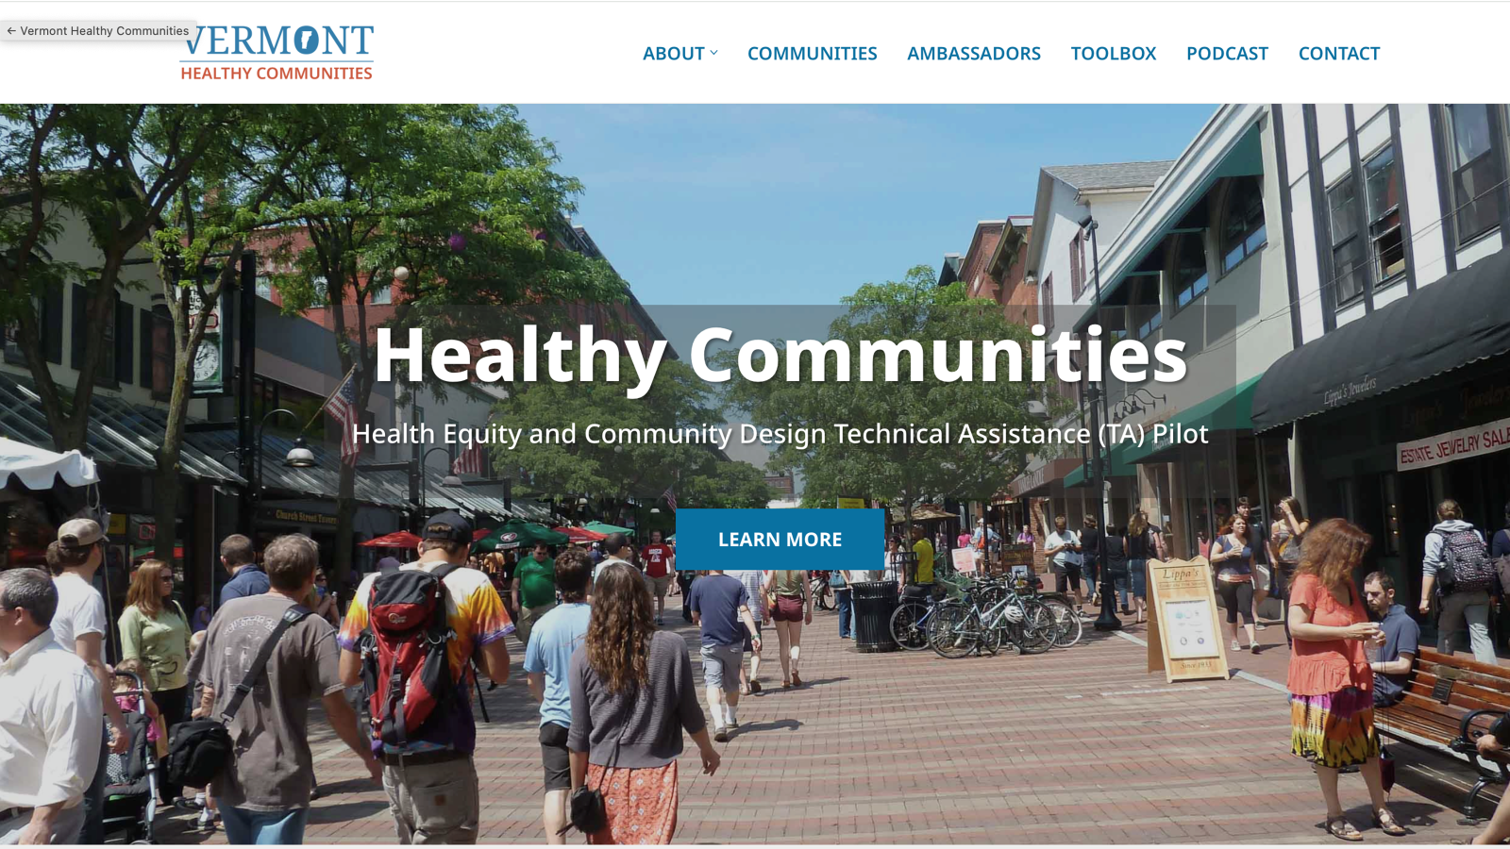

Slide 25
Este proyecto fue apoyado por fondos disponibles de los Centros para el Control y la Prevención de Enfermedades, Centro de Apoyo Estatal, Tribal, Local y Territorial, a través del acuerdo de cooperación OT18-1802, "Fortalecimiento de los Sistemas y Servicios de Salud Pública a través de Alianzas Nacionales para Mejorar y Proteger la Salud de la Nación," premio #6 NU38OT000303-04-02. Derechos Reservados © Ciudades Equitativas. Todos los derechos reservados.

